Slide 1
Förnyad rekommendation om kunskapsstyrning socialtjänst 2024

Slide 2
Till dig som ska använda den här presentationen
Bilderna i det här bildspelet kan användas för att i olika sammanhang presentera rekommendationen, vad den innebär och vad det gemensamma engagemanget innebär för att kunna skapa förutsättningar för en kunskapsbaserad socialtjänst. Bilderna kan också användas för diskussioner om verksamhetsutveckling och planering. Till respektive bild finns ett utvecklat talarmanus som stöd.
Disposition
Bild 3 – 5 handlar om bakgrund och organisation kring rekommendationen, samt tidplan för årets arbete.
Bild 6 – 7 handlar om varför kunskapsstyrning är viktigt.
Bild 8 - 15 handlar om vad kunskapsstyrning i socialtjänsten är och vilka delar som omfattas.
Bild 16 - 20 handlar om samverkan, ledning och styrning av det gemensamma arbetet. Här finns också exempel på resultat.
Du som behöver presentera i kortversion - använd bilderna 21 – 29.
Lycka till!
Notes:
Så här uttrycktes målet i rekommendationen:
”Genom att gemensamt utveckla och etablera ett långsiktigt och hållbart stöd för kunskapsstyrning på olika nivåer i systemet, skapas förutsättningar för att kunna tillhandahålla en mer jämlik, jämställd och evidensbaserad socialtjänst av hög kvalitet.”
Det är de här samverkande delarna som ingår i kunskapsstyrningen:
Kunskapsstöd – att ha tillgång till och använda flera olika stöd som tillsammans utgör bästa tillgängliga kunskap.
Uppföljning och analys – att löpande beskriva, mäta och dokumentera enskilda individers problem och behov, insatser och resultat, samt sammanställa och analysera informationen på grupp- eller verksamhetsnivå, i syfte att utveckla verksamheten.
Verksamhetsutveckling – att använda bästa tillgängliga kunskap, bland annat från systematisk uppföljning, för att göra förbättringar i verksamheten, till exempel i de insatser som erbjuds enskilda eller i förändrade arbetssätt.
Ledarskap – att se till att bästa tillgängliga kunskap faktiskt används, att resultaten följs upp och att verksamheten arbetar med kontinuerliga förbättringar.
För att leda och styra arbetet inrättades en styrgrupp, S-KiS (Styrgruppen för nationell kunskapsstyrning i socialtjänsten). I S-KiS finns, tillsammans med SKR, representanter från flera olika nationella nätverk:
Socialchefsnätverket
Regionala samverkans- och stödstrukturer (RSS-nätverket)
Nationell samverkansgrupp för kunskapsstyrning i socialtjänsten (NSK-S).
Förutom att vara styrgrupp för det gemensamma arbetet utifrån rekommendationen, beslutar styrgruppen också om kommunernas medverkan (på nationell nivå) i regionernas gemensamma system för kunskapsstyrning inom hälso- och sjukvården.
Representanter för S-KiS deltar även i NSG Data och analys för att påverka utvecklingen för kommunernas bästa.

Slide 3
Kommunernas gemensamma satsning på kunskapsstyrning inom socialtjänsten
I slutet av 2018 beslutade dåvarande SKR:s styrelse om en rekommendation till kommunerna med målet att skapa förutsättningar för en mer jämlik, jämställd och kunskapsbaserad socialtjänst av hög kvalitet.
Rekommendationen ligger till grund för medfinansieringen från 288 kommuner som gällde för åren 2020–2023. Under 2022 beslutade SKR:s styrelse om en förlängning av rekommendationen till och med 2024 för att synkronisera arbetet med SKR:s politik och en förväntad ny socialtjänstlag.
En särskild styrgrupp, Styrgruppen för nationell kunskapsstyrning i socialtjänsten (S-KiS), styr och leder det gemensamma arbetet.
Notes:
Så här uttrycktes målet i rekommendationen:
”Genom att gemensamt utveckla och etablera ett långsiktigt och hållbart stöd för kunskapsstyrning på olika nivåer i systemet, skapas förutsättningar för att kunna tillhandahålla en mer jämlik, jämställd och evidensbaserad socialtjänst av hög kvalitet.”
Det är de här samverkande delarna som ingår i kunskapsstyrningen:
Kunskapsstöd – att ha tillgång till och använda flera olika stöd som tillsammans utgör bästa tillgängliga kunskap.
Uppföljning och analys – att löpande beskriva, mäta och dokumentera enskilda individers problem och behov, insatser och resultat, samt sammanställa och analysera informationen på grupp- eller verksamhetsnivå, i syfte att utveckla verksamheten.
Verksamhetsutveckling – att använda bästa tillgängliga kunskap, bland annat från systematisk uppföljning, för att göra förbättringar i verksamheten, till exempel i de insatser som erbjuds enskilda eller i förändrade arbetssätt.
Ledarskap – att se till att bästa tillgängliga kunskap faktiskt används, att resultaten följs upp och att verksamheten arbetar med kontinuerliga förbättringar.
För att leda och styra arbetet inrättades en styrgrupp, S-KiS (Styrgruppen för nationell kunskapsstyrning i socialtjänsten). I S-KiS finns, tillsammans med SKR, representanter från flera olika nationella nätverk:
Socialchefsnätverket
Regionala samverkans- och stödstrukturer (RSS-nätverket)
Nationell samverkansgrupp för kunskapsstyrning i socialtjänsten (NSK-S).
Förutom att vara styrgrupp för det gemensamma arbetet utifrån rekommendationen, beslutar styrgruppen också om kommunernas medverkan (på nationell nivå) i regionernas gemensamma system för kunskapsstyrning inom hälso- och sjukvården.
Representanter för S-KiS deltar även i NSG Data och analys för att påverka utvecklingen för kommunernas bästa.

Slide 4
Vad innebär en förnyad rekommendationen för kommunerna?
Arbetet utifrån rekommendationen fortsätter med samma finansiering (1,95 kr/inv/år) som under åren 2020-2024.
Finansieringen omfattar fortsatt följande områden: medfinansiering av Nationella kvalitetsregister, Stöd för individbaserad systematisk uppföljning, gemensam upphandling, utveckling och stöd för av nationella brukarundersökningar samt nationell samordning
Ett ytterligare område inkluderas: kommunal hälso- och sjukvård
Beslut om medverkan behöver fattas i varje kommun
SKR behöver information om respektive kommuns medverkan senast i augusti 2024.

Slide 5
Process inför beslut 2024
April: Information och dialog i S-KiS (nationell styrgrupp för kunskapsstyrning i socialtjänsten)
Maj/juni: Information till SIB, PÄB och NSK-S kommunledamöter samt RSS
September: Information till socialchefsnätverket
September: Skriftlig info till alla socialchefer
XXX: Öppna informationsmöten
Januari 2025: Beslut i SKR:s styrelse

Slide 6
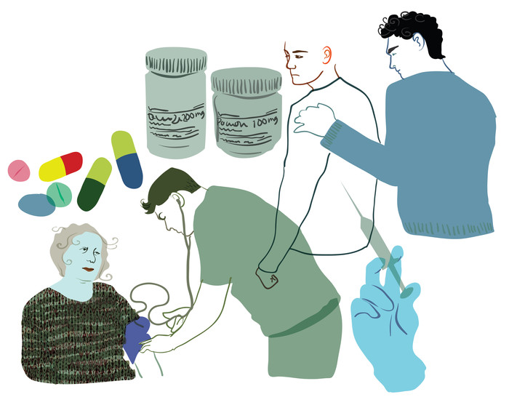
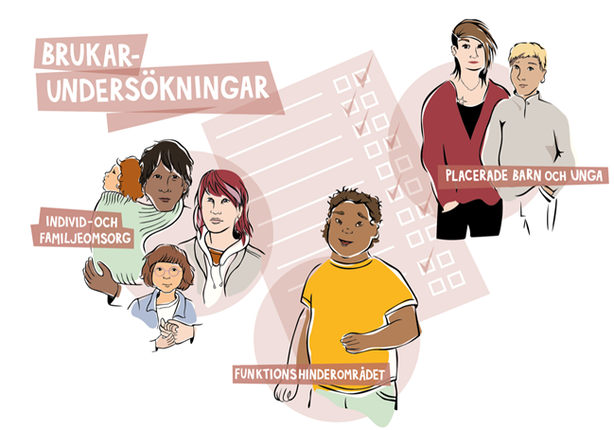
Partnerskapet – till stöd för kunskapsstyrning i socialtjänsten
Medverkan i nationellt system för kunskapsstyrning i hälso- och sjukvård
Kunskapsstyrning socialtjänst
Individbaserad systematisk uppföljning

Slide 7
Socialtjänsten ska ha förutsättningar att i varje möte ge stöd som bygger på bästa tillgängliga kunskap
Alla som kommer i kontakt med socialtjänsten har rätt att möta professionella medarbetare och få insatser av hög kvalitet.
Kunskapsstyrning innebär ett arbetssätt för att säkra kontinuerligt lärande och utveckling i socialtjänsten.
Genom att använda bland annat kvalitetsregister, individbaserad systematisk uppföljning och brukarundersökningar och andra stöd som tagits fram genom rekommendationen får kommunerna verktyg för att utveckla kunskap och lärande i sin organisation, en möjlighet att jämföra sina resultat med andra kommuner och lära av varandras erfarenheter, metoder och insatser.

Slide 8
Kommuner som arbetar tillsammans kan åstadkomma mer än var och en för sig
Gemensam finansiering möjliggör förvaltning av viktiga verktyg för lokal kunskapsstyrning, som exempelvis nationella brukarundersökningar, nationella kvalitetsregister och individbaserad systematisk uppföljning.
Gemensam finansiering möjliggör också nya nationella satsningar, utifrån kommunernas behov.
SKR:s roll i det gemensamma arbetet innebär bland annat att samordna och utveckla kunskapsstyrningen nationellt.
Kommunerna har möjlighet att påverka de nationella satsningarna inom ramen för det gemensamma arbetet.
Den gemensamma finansieringen för en kunskapsbaserad socialtjänst får en än mer strategisk betydelse när en ny socialtjänstlag träder ikraft med nya förväntningar på socialtjänstens verksamheter.

Slide 9
Äldreomsorgen har tillgång till fem nationella kvalitetsregister
För registren betyder det finansiella tillskottet en trygghet för teknisk utveckling samt för utbildning och stöd. Under 2022 har finansieringen bidragit till följande:
Svenska Palliativregistret: registret har omarbetat sina variabler för att bättre möta behovet av uppföljning och förberett för automatiserad informationsförsörjning.
SveDem: gått igenom de kommunspecifika delarna och uppdaterat variablerna och möjliggjort för uppföljning av vårdförlopp och andra kunskapsstöd.
BPSD-registret: har kunnat hålla fler utbildningar och säkerställa verksamhetsnära förbättringsarbeten.
Senior alert: förbättrat användarinteraktionen för data som ska hämtas från journaler.
RiksSår: utvecklat nya användarvänliga rapporter och möjliggjort för uppföljning av vårdförlopp och andra kunskapsstöd.
Notes:
Kommunernas bidrag till finansieringen av kvalitetsregister innebär fortsatt tillgång till Svenska Palliativregistret, SveDem, BPSD, Senior Alert och RiksSår.
Läs mer om tex SveDem här: https://skr.se/kvalitetsregister/omnationellakvalitetsregister/nyheter/nyheterkvalitetsregister/svedemharviktigrolliuppfoljningavvardforlopp.62946.html

Slide 10
Arbete med integration av register och journal pågår
Senior alert färdigställdes under 2022.
Projektstyrgrupp och en leverantörsoberoende referensgrupp från kommunerna.
Leverantörerna prioriterar arbetet efter kommunernas behov.
Ineras tjänst är i full drift och agenterna påbörjade anslutning under 2022.
Notes:
Satsning på kvalitetsregister i kommunal hälso- och sjukvård | Kvalitetsregister | SKR
Ineras tjänst är i full drift, https://www.inera.se/nyheter/reportage-och-nyheter/nyheter/stor-nytta-nar-fler-nationella-kvalitetsregister-kan-ta-emot-uppgifter-automatiskt/
Leverantörerna agerar som agenter för kommunerna och prioriterar arbetet efter kommunernas behov. I förstudier med leverantörerna planerar alla leverantörer att först säkerställa journalintegration med Senior alert och ska färdigställa det under 2023
Arbetet förankras i den leverantörsoberoende referensgruppen som följer leverantörernas arbete och vägleder projektgruppen i olika strategiska val. Ett strategiskt val är att alla fem Nationella kvalitetsregister ska omfattas av projektet, inte bara Senior alert.

Slide 11
Varje röst räknas!
I de nationella brukarundersökningarna har personer som har kontakt med eller stöd inom individ- och familjeomsorg och funktionshinderområdet möjlighet att göra sina röster hörda.
Resultatet används som kunskapsunderlag för att utveckla verksamheten.
Notes:
SKR:s brukarundersökningar inom socialtjänsten har genomförts årligen sedan 2014. Syftet är att ta reda på hur brukarna upplever kvaliteten i verksamheterna, som kunskapsunderlag för utvecklings- och förbättringsarbete.
Brukarundersökningen om utförarverksamheter inom funktionshinderområdet är den undersökning med störst deltagande. 2022 deltog 180 kommuner och 38 010 brukarsvar kom in. Det är en ökning med ca 4 000 brukarsvar från föregående år. Inom individ- och familjeomsorgen deltog 138 kommuner. 10 026 svar kom in, vilket är en ökning med ca 2 000 brukarsvar från föregående år. Enkäten inom ekonomiskt bistånd har flest svar. 82 kommuner deltog i undersökningen som riktar sig till placerade unga. 795 ungdomar svarade på enkäten (en minskning med ca 100 brukarsvar från föregående år) – den största gruppen bor i familjehem.
Under 2022 testades en ny brukarundersökning om myndighetskontakten inom funktionshinderområdet. Totalt deltog 22 kommuner, 350 brukarsvar inkom. Undersökningen planeras genomföras även i år.
Den digitala undersökningstjänsten som upphandlades till 2020 underlättar för kommuner att lägga till egna lokala frågor till de nationella, och att erbjuda brukarna att kommentera sina svar i fritext. År 2022 lämnade brukare drygt 25 000 kommentar i fritext till de fasta svarsalternativen i undersökningen – kommentarer som många kommuner skattar extra högt, då de ofta bidrar till en fördjupad förståelse av svaren.
Resultaten för årets brukarundersökningar inom individ- och familjeomsorgen och funktionshinderområdet visar att brukarnas uppfattning om kvaliteten i socialtjänstens stöd för de flesta frågor ligger i nivå med resultatet för 2021. Resultaten för de tre årliga undersökningarna finns i databasen Kolada: www.kolada.se , medan resultatet för pilotundersökningen om myndighetskontakten inom funktionshinderområdet enbart delas med de kommuner som deltagit.
Hösten 2023 genomförs ytterligare en pilotundersökning, denna gång om öppna insatser inom social barn- och ungdomsvård (föräldraskapsstöd, råd och stöd samt familjebehandling).

Slide 12
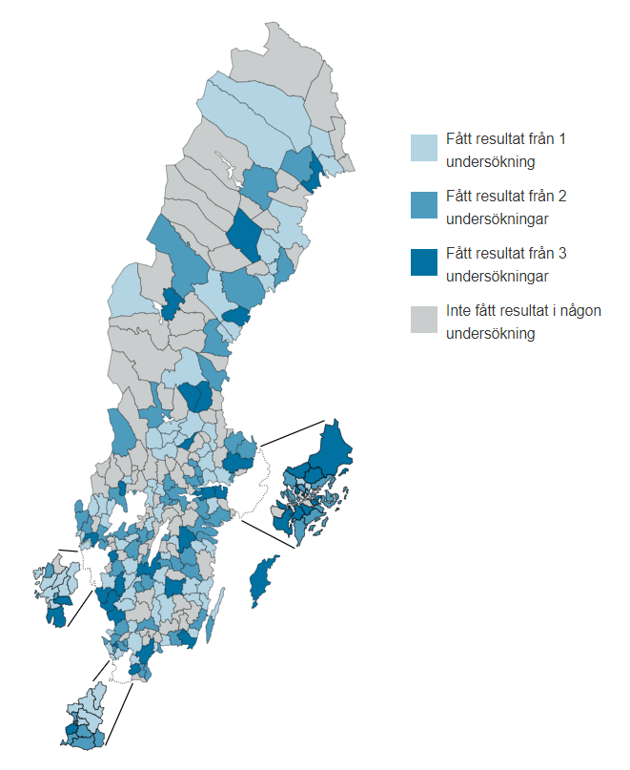
Deltagande och utveckling 2022-2023
203 kommuner deltog i minst en brukarundersökning 2022.
Under 2022 har två nya brukarundersökningarna utvecklats utifrån kommunernas önskemål: om myndighetskontakten inom funktionshinderområdet (pilot 2022) samt om öppna insatser för ungdomar och vårdnadshavare inom social barn- och ungdomsvård (pilot under 2023).
Under 2022 testade sex kommuner e-postpåminnelse för enkäten inom ekonomiskt bistånd, vilket ökade svarsfrekvensen.
E-postpåminnelser kommer att användas för alla undersökningar inom IFO samt för den om myndighetskontakten inom funktionshinderområdet från 2023.
2023 testas sms-påminnelser i mindre skala för kommuner som är intresserade.

Slide 13
Individbaserad systematisk uppföljning (ISU) ger stöd för verksamhetsutveckling
Under 2022 arrangerades fyra digitala seminarier. Seminariernas teman har varit:
Hur verksamhetssystemen kan underlätta ISU
Hur RSS:er kan stödja ISU-arbetet
Hur ISU kan användas för att belysa jämställdhet
Ledarskapets betydelse i ISU-arbetet
Ett särskilt fokus har under 2022 riktats på äldreomsorg och funktionshinderområdet genom en utbildning i individbaserad systematisk uppföljning med koppling till IBIC.
Två nya goda exempel på lokal individbaserad uppföljning som lett till ny kunskap och förändring i verksamheten finns på Kunskapsguiden.se, där också övriga stöd finns.
Notes:
Individbaserad systematisk uppföljning är ett fortsatt prioriterat område i Partnerskapet till stöd för kunskapsstyrning i socialtjänsten, och många av de stöd som utvecklas tas fram gemensamt av SKR, Socialstyrelsen och de regionala samverkans- och stödstrukturerna i Partnerskapet för stöd till kunskapsstyrning inom socialtjänsten.
De flesta stöden publiceras på Kunskapsguiden.se som är en webbplats som samlar kunskapsstödjande produkter från Socialstyrelsen och andra myndigheter och aktörer. Innehållet på Kunskapsguiden bygger på bästa tillgängliga kunskap. Innehållet är kostnadsfritt och öppet för alla.
Seminarierna om ISU har under 2022 varit fortsatt välbesökta med ca 100-300 deltagare/tillfälle. Seminariet om ledarskap kommer troligtvis att textas och publiceras på Kunskapsguiden. Partnerskapet för stöd till kunskapsstyrning inom socialtjänsten fortsätter med ytterligare seminarier till stöd för individbaserad systematisk uppföljning under 2023.
ISU-utbildningen genomfördes inom Partnerskapet för stöd till kunskapsstyrning inom socialtjänsten tillsammans med Socialstyrelsen och RSS:er som hade flera medverkande kommuner. Totalt deltog 180 personer från 30 kommuner och två privata utförare. Under vårterminen 2023 hålls utbildningen på nytt.

Slide 14
Yrkesresan: Kompetensutveckling inom socialtjänsten
Tillsammans har vi kunskap, kraft och kompetens att utveckla socialtjänsten

Slide 15
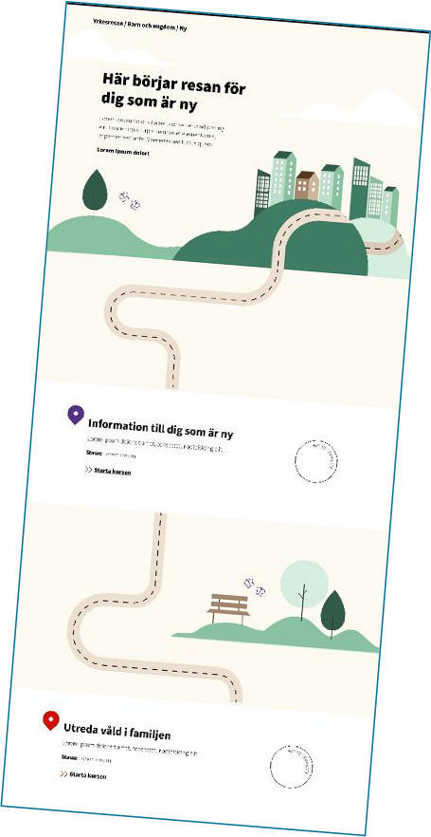
Förstudier för Yrkesresan görs inom ramen för Partnerskapet och finansieras av rekommendationen
År | Verksamhetsområde | Målgrupp | Ansvar förstudie
2021 | Funktionshinder | Utförarverksamhet och myndighetsutövning | RSS Västernorrland
2022 | Missbruks- och beroendevård | Myndighetsutövning | RSS Jönköpings län
2023 | Äldreomsorgen | Utförarverksamhet | RSS Östergötland
Notes:
Yrkesresan är ett koncept för introduktion och kompetensutveckling för socialtjänstens medarbetare.
Yrkesresan syftar till att:
Ge kvalitet i varje möte mellan socialtjänstens medarbetare och invånare
Stärka kompetens och yrkesstolthet bland socialtjänstens medarbetare
Bidra till en kunskapsbaserad, jämställd och jämlik socialtjänst i hela landet
Erbjuda en samlad och effektiv kompetensutveckling.
270 kommuner har hittills valt att ansluta till Yrkesresan (februari 2023).
Totalt ska fem yrkesresor produceras för olika verksamhetsområden inom socialtjänsten under avtalsperioden 2021-2028.
Yrkesresan Barn och unga är först ut. Under 2022 har det genomförts regionala uppstarter runt om i landet och kurser har lanseras successivt. Göteborgsregionen ansvarar för produktion och spridning.
Nästa yrkesresa vänder sig till medarbetare inom funktionshinderområdets utförarverksamheter. Produktionen har påbörjats under våren 2022, med Kommunalförbundet i Västernorrland som ansvarig. Lansering av de första kurserna planeras till hösten 2023. Längre fram planeras även en yrkesresa för myndighetsutövande medarbetare inom funktionshinderområdet.
Under 2022 har en förstudie inom området myndighetsutövning missbruks- och beroendevård genomförts (RSS Jönköpings län). Produktionen inleds under 2023 och de första kurserna planeras att lanseras under 2024.
Under 2023 kommer en förstudie inom området utförarverksamheter inom äldreomsorgen att genomföras (RSS i Östergötland).
Yrkesresorna består av kvalitetssäkrat innehåll från relevanta myndigheter som paketeras och tillgängliggörs via en digital lärplattform samt genom kursdagar och kollegialt lärande. Målgrupp är medarbetare såväl inom myndighetsutövning, utförarverksamheter samt arbetsledare och chefer.
Satsningen på Yrkesresan innebär ett samarbete mellan kommunal, regional och nationell nivå. Kommunernas efterfrågan och finansiering är motorn i arbetet. De regionala samverkans- och stödstrukturerna (RSS) ansvarar för utveckling, spridning och förvaltning av de olika yrkesresorna. Socialstyrelsen (och andra relevanta aktörer) bidrar med kunskapsunderlag. Adda tillhandahåller lärplattformen. SKR är projektägare och samordnar arbetet. S-KiS är representerad i den nationella styrgruppen för Yrkesresan.
Yrkesresan är en nationell satsning med regionalt genomförande som ger lokal kompetens.

Slide 16
Kommuner och regioner samverkar om kunskapsstyrning i hälso- och sjukvård
Inom ramen för rekommendationen samordnas kommunernas arbete med kunskapsstyrning för hälso- och sjukvård.
Kommunerna bidrar i styrning och ledning för de områden där regionen och kommunen har gemensamma målgrupper.
Kommunerna bidrar med kompetens för att ta fram kunskapsstöd i de fall dessa berör kommunernas verksamheter.
Notes:
2017 fattade landsting och regioner beslut om att gemensamt långsiktigt delta i, stödja och finansiera en sammanhållen struktur för kunskapsstyrning. Genom att etablera en ändamålsenlig och effektiv struktur som långsiktigt ger stöd för kunskapsstyrning på olika nivåer i systemet skapas förutsättningar för en mer kunskapsbaserad, jämlik och resurseffektiv vård av hög kvalitet. Strukturen bygger på att nationella programområden (NPO) leder kunskapsstyrningen inom sina respektive områden. Det finns 26 st NPO. Läs mer här: Kunskapsstyrning vård.
Kommunerna har representanter i sex av de nationella programområdena:
barn och ungas hälsa
psykisk hälsa
primärvård
äldre och palliativ vård
rehabilitering, habilitering och försäkringsmedicin
levnadsvanor
Det innebär att kommunerna medverkar i ledning och samordning av kunskapsstyrningen av hälso- och sjukvården inom dessa sex programområden.

Slide 17
Kommuner och regioner samverkar om kunskapsstyrning i hälso- och sjukvård
Under 2020-2024 har arbetet särskilt fokuserat på att:
medverka i framtagande av utvecklingsplan för kunskapsstyrning hälso- och sjukvård 2023-2027.​
testa arbetssätt för att bedöma vilka kunskapsstöd som är relevanta för kommunerna att remissbesvara, samt samverkan mellan kommunerna avseende att svara på remisserna.​
stödja och tydliggöra rollen som kommunal representant - uppdragsbeskrivning och teamsyta.​
utveckla processen för nomineringar till nationella grupper.​
Notes:
Inriktningen på arbetet 2022 syftar till att förbättra former och förutsättningar för en meningsfull och ändamålsenlig samverkan mellan regionerna och kommuner på nationell nivå. S-KiS har fortsatt prioriterat:
1. Skapa struktur för kommunal samverkan avseende att bedöma kunskapsunderlag ur ett kommunalt perspektiv.
2. Deltagande i nationella arbetsgrupper som S-KiS rekommenderar kommunerna att delta i ska upplevas som relevanta/meningsfulla och de kommunala representanterna som utses ska uppleva att dom har ett tydligt uppdrag
3. Arenor/nätverk för att få stöd och hämta kunskap ifrån samt sprida information till ska vara definierade och kända för de kommunala representanterna.

Slide 18
SKR samordnar och S-KiS styr och leder
Styrgrupp för nationell kunskapsstyrning socialtjänst (S-KiS) beslutar om hur de gemensamma medlen fördelas och följer arbetet.
Medlen från rekommendationen finansierar också ett kansli på SKR som arbetar med de områden som beskrivs i bildspelet.
Kansliet bidrar med processtöd till S-KiS och nätverk, samt driver utvecklingsarbeten som S-KiS beslutat om.
SKR:s arbete med Partnerskapet till stöd för kunskapsstyrning i socialtjänsten bedrivs inom ramen för rekommendationen.
Notes:
En del i den gemensamma satsningen på kunskapsstyrning inom socialtjänsten är det som kallas nationell samordning. Det handlar bland annat om samarbetet med och mellan olika nätverk och grupperingar och hur det utvecklas, och om en struktur för nomineringar av kommunala representanter till olika grupperingar med koppling till socialtjänsten.
Nätverk
Två viktiga nätverk för socialtjänstens kunskapsstyrning är det nationella nätverket för regionala samverkans- och stödstrukturer (RSS) samt Nationell samverkansgrupp för kunskapsstyrning i socialtjänsten (NSK-S). Båda har viktiga roller i att – på den nationella nivån – föra fram kommunernas behov och på så sätt bidra till en mer behovsanpassad kunskapsutveckling inom socialtjänsten.
RSS – nätverksdeltagarna verkar på länsnivå och stödjer kommuner och regioner i samverkan som rör socialtjänst och hälso- och sjukvård, mellan kommuner och mellan kommuner och region. RSS verkar också som ett stöd för kunskapsstyrning för kommunerna. RSS-nätverket är en viktig mötesplats där deltagarna utbyter erfarenheter och där SKR kan inhämta information i sitt påverkansarbete mot regering och statliga myndigheter.
NSK-S – här möter socialchefer representanter för myndigheter och lyfter fram den lokala nivåns perspektiv i olika frågor, bland annat pågående regeringsuppdrag.
Partnerskapet – stöd för kunskapsstyrning inom socialtjänsten
En annan viktig arena där lokal, regional och nationell nivå samverkar är Partnerskapet – till stöd för kunskapsstyrning inom socialtjänsten. Här drivs utvecklingsarbete i samverkan mellan Socialstyrelsen, SKR samt de regionala samverkans- och stödstrukturerna (RSS). Partnerskapet bildades 2018, och den tilläggsfinansiering som kommunerna står för 2020-2024 innebär att SKR kunnat fortsätta utveckla arbetet i Partnerskapet.
Under 2022 har fokus legat på att fortsätta utveckla stödet för individbaserad systematisk uppföljning och kommunal hälso- och sjukvård, som är Partnerskapets prioriterade samverkansområden. Partnerskapets aktörer har också bidragit i det arbete som föregått det nationella erbjudandet om Yrkesresan och aktörerna kommer även fortsättningsvis ha en viktig roll för genomförandet. Inom ramen för Partnerskapet genomförs förstudier inför nya yrkesresor.
Under 2022 startades ett nytt utvecklingsarbete i Partnerskapet med syfte att förbättra förutsättningar för kommunerna att implementera de insatser som Socialstyrelsen rekommenderar för att motverka normbrytande beteende och återfall i brott för barn och unga. Under 2022 tog Partnerskapet fram en plan i form av olika aktiviteter och skickade ut ett erbjudande till alla kommuner via RSS om att medverka i dessa. Under 2023 kommer aktiviteterna att genomföras. Läs mer här: Arbete i samverkan inom partnerskapet - Kunskapsguiden

Slide 19
Exempel på utvecklingsarbeten 2023
Handlingsplan för stärkt samverkan mellan kommunerna och regionerna avseende kunskapsstyrning hälso- och sjukvård.
Arbetet slutförs med automatisk informationsförsörjning till de kvalitetsregister som kommunerna använder.
Pilotundersökning om öppna insatser till ungdomar 13-20 år och vårdnadshavare för barn 0-20 år inom social barn- och ungdomsvård.
Fortsatt utforskande av vilka ytterligare kvalitetsregister/data i kvalitetsregister som kan vara till nytta för kommunerna.
Påbörja införandet av nationell modell för att lyfta lokala behov av kunskap.
Stöd till kommunerna för att arbeta med individbaserad systematisk uppföljning av stödet till våldsutsatta vuxna genom SU-Kvinnofrid 2.0.
Pilotprojekt: modell för jämförelse och analys av kommuners socialtjänst
Förstudier inom Yrkesresan: utförare äldreomsorg, innehåll för chefer i funktionhinderresan, generiskt innehåll om individbaserad systematisk uppföljning.
Notes:
Stärkt samverkan mellan kommunerna och regionerna avseende kunskapsstyrning hälso- och sjukvård
Styrgrupperna för kunskapsstyrning inom socialtjänst (S-KiS) och hälso- och sjukvård (SKS) har fattat beslut om att stärka samverkan mellan kommunerna och regionerna genom en handlingsplan. Arbetet med framtagande av handlingsplanen intensifieras under 2023.
Pilotundersökning för nationell brukarundersökning
Under 2022 har en nationell brukarundersökning om öppna insatser/utförarverksamheter för ungdomar från 13 år och äldre samt vårdnadshavare för barn 0-18 år utvecklats. Undersökningen omfattar både biståndsbedömda insatser och icke-biståndsbedömt stöd. Undersökningen är en besöksundersökning och riktar sig till brukare med familjebehandling, föräldraskapsstöd eller råd- och stödsamtal. Undersökningen genomförs hösten 2023.
Individbaserad systematisk uppföljning inom kvinnofridsområdet (SU-Kvinnofrid 2.0)
Projektet SU-Kvinnofrid ger kommuner stöd att systematiskt följa upp socialtjänstens insatser till våldsutsatta på individ-, grupp- och verksamhetsnivå.
Syftet med projektet är att ge kommuner
stöd att följa upp socialtjänstens stöd till våldsutsatta vuxna
kunskap om insatsernas kvalitet och resultat
bra underlag att utveckla verksamheten
underlag för utveckling av nationell statistik och kunskap inom området
möjlighet att lära och dela erfarenheter med andra kommuner.
Automatisk informationsöverföring från journalen till nationella kvalitetsregister
Sedan 2020 har medel ur rekommendationen använts för ett IT-projekt med fokus på att minska administrationen i vården och informationsförsörja kvalitetsregistren direkt från journalen. Projektet har fortlöpt och fokus har varit informatik för ett av registren och projekt för ett register och en leverantör har initierats. Under 2023 kommer en leverantör och ett register slutföras och registret kommer gå över i förvaltning. För leverantören kommer projektet breddas och fler kommuner anslutas. Samtidigt kommer två leverantörer till ansluta registret och många kommuner kommer kunna ansluta via sin leverantör. Parallellt arbetas det för att fler register ska kunna anslutas.
Fortsatt arbete med nyttan för kommunerna av de kvalitetsregister som kommunerna inte använder
Ett första utvärderingsarbete har genomförts och under hösten 2023 kommer fler områden utvärderas och presenteras.
Påbörja införandet av modell för att lyfta lokala behov av kunskap
Sju RSS:er och kommuner i deras geografiska område har under 2022 prövat en modell för att inventera lokala behov av kunskap inom verksamhetsområdet stöd till personer med funktionsnedsättning. Modellen bygger på att behov identifieras i samband med reguljärt nätverksarbete inom ramen för RSS arbete och sedan lyfts som behov till nationella aktörer. Under inledningen av 2023 behöver modellen anpassas efter de förbättringsförslag som framkommit under 2022 och om beslut fattas att fortsätta, införs modellen under 2023.
Fortsatt arbete med förstudier för yrkesresor
Förstudierna genomförs inom ramen för Partnerskapet till stöd för kunskapsstyrning i socialtjänsten och finansieras genom rekommendationen. För att förstudierna ska underlättas, har ett genomförandestöd att tagits fram. Under 2023 ska en förstudie om behov och förutsättningar för en yrkesresa för personal inom äldreomsorgen genomföras.
Ta fram innehåll för chefer Yrkesresan funktionhinder
RSS Västernorrland har tilldelats medel för att särskilt prioritera framtagande av innehåll till chefer i Yrkesresan för funktionshinder. Detta eftersom det pekats ut som nödvändigt i förstudien som genomfördes under 2022.
Ta fram ett generiskt innehåll om Individbaserad systematisk uppföljning i Yrkesresan för chefer som kan användas av alla yrkesresor
Medel har avsatts för att ta fram ett innehåll till som kan användas i alla yrkesresor som ska utbilda chefer i att bedriva individbaserad systematisk uppföljning.
SKR kommer utforska möjligheten att ta fram ett stöd till kommunala politiker för ett kunskapsbaserat politiskt beslutsfattande.

Slide 20
En kunskapsbaserad socialtjänst ger rätt stöd utifrån behov – tillsammans bidrar vi till jämlika levnadsvillkor!

Slide 21
Förnyad rekommendation om kunskapsstyrning socialtjänst 2024
Kortversion

Slide 22
Kommunernas gemensamma satsning på kunskapsstyrning inom socialtjänsten
I slutet av 2018 beslutade dåvarande SKR:s styrelse om en rekommendation till kommunerna med målet att skapa förutsättningar för en mer jämlik, jämställd och kunskapsbaserad socialtjänst av hög kvalitet.
Rekommendationen ligger till grund för medfinansieringen från 288 kommuner som gällde för åren 2020–2023. Under 2022 beslutade SKR:s styrelse om en förlängning av rekommendationen till och med 2024 för att synkronisera arbetet med SKR:s politik och en förväntad ny socialtjänstlag.
En särskild styrgrupp, Styrgruppen för nationell kunskapsstyrning i socialtjänsten (S-KiS), styr och leder det gemensamma arbetet.
Notes:
Så här uttrycktes målet i rekommendationen:
”Genom att gemensamt utveckla och etablera ett långsiktigt och hållbart stöd för kunskapsstyrning på olika nivåer i systemet, skapas förutsättningar för att kunna tillhandahålla en mer jämlik, jämställd och evidensbaserad socialtjänst av hög kvalitet.”
Det är de här samverkande delarna som ingår i kunskapsstyrningen:
Kunskapsstöd – att ha tillgång till och använda flera olika stöd som tillsammans utgör bästa tillgängliga kunskap.
Uppföljning och analys – att löpande beskriva, mäta och dokumentera enskilda individers problem och behov, insatser och resultat, samt sammanställa och analysera informationen på grupp- eller verksamhetsnivå, i syfte att utveckla verksamheten.
Verksamhetsutveckling – att använda bästa tillgängliga kunskap, bland annat från systematisk uppföljning, för att göra förbättringar i verksamheten, till exempel i de insatser som erbjuds enskilda eller i förändrade arbetssätt.
Ledarskap – att se till att bästa tillgängliga kunskap faktiskt används, att resultaten följs upp och att verksamheten arbetar med kontinuerliga förbättringar.
För att leda och styra arbetet inrättades en styrgrupp, S-KiS (Styrgruppen för nationell kunskapsstyrning i socialtjänsten). I S-KiS finns, tillsammans med SKR, representanter från flera olika nationella nätverk:
Socialchefsnätverket
Regionala samverkans- och stödstrukturer (RSS-nätverket)
Nationell samverkansgrupp för kunskapsstyrning i socialtjänsten (NSK-S).
Förutom att vara styrgrupp för det gemensamma arbetet utifrån rekommendationen, beslutar styrgruppen också om kommunernas medverkan (på nationell nivå) i regionernas gemensamma system för kunskapsstyrning inom hälso- och sjukvården.
Representanter för S-KiS deltar även i NSG Data och analys för att påverka utvecklingen för kommunernas bästa.

Slide 23
Vad innebär en förnyad rekommendationen för kommunerna?
Arbetet utifrån rekommendationen fortsätter med samma finansiering (1,95 kr/inv/år) som under åren 2020-2024.
Finansieringen omfattar fortsatt följande områden: medfinansiering av Nationella kvalitetsregister, Stöd för individbaserad systematisk uppföljning, gemensam upphandling, utveckling och stöd för av nationella brukarundersökningar samt nationell samordning
Ett ytterligare område inkluderas: kommunal hälso- och sjukvård
Beslut om medverkan behöver fattas i varje kommun
SKR behöver information om respektive kommuns medverkan senast i augusti 2024.

Slide 24
Socialtjänsten ska ha förutsättningar att i varje möte ge stöd som bygger på bästa tillgängliga kunskap
Alla som kommer i kontakt med socialtjänsten har rätt att möta professionella medarbetare och få insatser av hög kvalitet.
Kunskapsstyrning innebär ett arbetssätt för att säkra kontinuerligt lärande och utveckling i socialtjänsten.
Genom att använda bland annat kvalitetsregister, individbaserad systematisk uppföljning och brukarundersökningar och andra stöd som tagits fram genom rekommendationen får kommunerna verktyg för att utveckla kunskap och lärande i sin organisation, en möjlighet att jämföra sina resultat med andra kommuner och lära av varandras erfarenheter, metoder och insatser.

Slide 25
Äldreomsorgen har tillgång till fem nationella kvalitetsregister
För registren betyder det finansiella tillskottet en trygghet för teknisk utveckling samt för utbildning och stöd. Under 2022 har finansieringen bidragit till följande:
Svenska Palliativregistret: registret har omarbetat sina variabler för att bättre möta behovet av uppföljning och förberett för automatiserad informationsförsörjning.
SveDem: gått igenom de kommunspecifika delarna och uppdaterat variablerna och möjliggjort för uppföljning av vårdförlopp och andra kunskapsstöd.
BPSD-registret: har kunnat hålla fler utbildningar och säkerställa verksamhetsnära förbättringsarbeten.
Senior alert: förbättrat användarinteraktionen för data som ska hämtas från journaler.
RiksSår: utvecklat nya användarvänliga rapporter och möjliggjort för uppföljning av vårdförlopp och andra kunskapsstöd.
Notes:
Kommunernas bidrag till finansieringen av kvalitetsregister innebär fortsatt tillgång till Svenska Palliativregistret, SveDem, BPSD, Senior Alert och RiksSår.
Läs mer om tex SveDem här: https://skr.se/kvalitetsregister/omnationellakvalitetsregister/nyheter/nyheterkvalitetsregister/svedemharviktigrolliuppfoljningavvardforlopp.62946.html

Slide 26
Individbaserad systematisk uppföljning (ISU) ger stöd för verksamhetsutveckling
Under 2022 arrangerades fyra digitala seminarier. Seminariernas teman har varit:
Hur verksamhetssystemen kan underlätta ISU
Hur RSS:er kan stödja ISU-arbetet
Hur ISU kan användas för att belysa jämställdhet
Ledarskapets betydelse i ISU-arbetet
Ett särskilt fokus har under 2022 riktats på äldreomsorg och funktionshinderområdet genom en utbildning i individbaserad systematisk uppföljning med koppling till IBIC.
Två nya goda exempel på lokal individbaserad uppföljning som lett till ny kunskap och förändring i verksamheten finns på Kunskapsguiden.se, där också övriga stöd finns.
Notes:
Individbaserad systematisk uppföljning är ett fortsatt prioriterat område i Partnerskapet till stöd för kunskapsstyrning i socialtjänsten, och många av de stöd som utvecklas tas fram gemensamt av SKR, Socialstyrelsen och de regionala samverkans- och stödstrukturerna i Partnerskapet för stöd till kunskapsstyrning inom socialtjänsten.
De flesta stöden publiceras på Kunskapsguiden.se som är en webbplats som samlar kunskapsstödjande produkter från Socialstyrelsen och andra myndigheter och aktörer. Innehållet på Kunskapsguiden bygger på bästa tillgängliga kunskap. Innehållet är kostnadsfritt och öppet för alla.
Seminarierna om ISU har under 2022 varit fortsatt välbesökta med ca 100-300 deltagare/tillfälle. Seminariet om ledarskap kommer troligtvis att textas och publiceras på Kunskapsguiden. Partnerskapet för stöd till kunskapsstyrning inom socialtjänsten fortsätter med ytterligare seminarier till stöd för individbaserad systematisk uppföljning under 2023.
ISU-utbildningen genomfördes inom Partnerskapet för stöd till kunskapsstyrning inom socialtjänsten tillsammans med Socialstyrelsen och RSS:er som hade flera medverkande kommuner. Totalt deltog 180 personer från 30 kommuner och två privata utförare. Under vårterminen 2023 hålls utbildningen på nytt.

Slide 27
Kommuner och regioner samverkar om kunskapsstyrning i hälso- och sjukvård
Inom ramen för rekommendationen samordnas kommunernas arbete med kunskapsstyrning för hälso- och sjukvård.
Kommunerna bidrar i styrning och ledning för de områden där regionen och kommunen har gemensamma målgrupper.
Kommunerna bidrar med kompetens för att ta fram kunskapsstöd i de fall dessa berör kommunernas verksamheter.
Notes:
2017 fattade landsting och regioner beslut om att gemensamt långsiktigt delta i, stödja och finansiera en sammanhållen struktur för kunskapsstyrning. Genom att etablera en ändamålsenlig och effektiv struktur som långsiktigt ger stöd för kunskapsstyrning på olika nivåer i systemet skapas förutsättningar för en mer kunskapsbaserad, jämlik och resurseffektiv vård av hög kvalitet. Strukturen bygger på att nationella programområden (NPO) leder kunskapsstyrningen inom sina respektive områden. Det finns 26 st NPO. Läs mer här: Kunskapsstyrning vård.
Kommunerna har representanter i sex av de nationella programområdena:
barn och ungas hälsa
psykisk hälsa
primärvård
äldre och palliativ vård
rehabilitering, habilitering och försäkringsmedicin
levnadsvanor
Det innebär att kommunerna medverkar i ledning och samordning av kunskapsstyrningen av hälso- och sjukvården inom dessa sex programområden.

Slide 28
Kommuner och regioner samverkar om kunskapsstyrning i hälso- och sjukvård
Under 2020-2024 har arbetet särskilt fokuserat på att:
medverka i framtagande av utvecklingsplan för kunskapsstyrning hälso- och sjukvård 2023-2027.​
testa arbetssätt för att bedöma vilka kunskapsstöd som är relevanta för kommunerna att remissbesvara, samt samverkan mellan kommunerna avseende att svara på remisserna.​
stödja och tydliggöra rollen som kommunal representant - uppdragsbeskrivning och teamsyta.​
utveckla processen för nomineringar till nationella grupper.​
Notes:
Inriktningen på arbetet 2022 syftar till att förbättra former och förutsättningar för en meningsfull och ändamålsenlig samverkan mellan regionerna och kommuner på nationell nivå. S-KiS har fortsatt prioriterat:
1. Skapa struktur för kommunal samverkan avseende att bedöma kunskapsunderlag ur ett kommunalt perspektiv.
2. Deltagande i nationella arbetsgrupper som S-KiS rekommenderar kommunerna att delta i ska upplevas som relevanta/meningsfulla och de kommunala representanterna som utses ska uppleva att dom har ett tydligt uppdrag
3. Arenor/nätverk för att få stöd och hämta kunskap ifrån samt sprida information till ska vara definierade och kända för de kommunala representanterna.

Slide 29
Exempel på utvecklingsarbeten 2023
Handlingsplan för stärkt samverkan mellan kommunerna och regionerna avseende kunskapsstyrning hälso- och sjukvård.
Arbetet slutförs med automatisk informationsförsörjning till de kvalitetsregister som kommunerna använder.
Pilotundersökning om öppna insatser till ungdomar 13-20 år och vårdnadshavare för barn 0-20 år inom social barn- och ungdomsvård.
Fortsatt utforskande av vilka ytterligare kvalitetsregister/data i kvalitetsregister som kan vara till nytta för kommunerna.
Påbörja införandet av nationell modell för att lyfta lokala behov av kunskap.
Stöd till kommunerna för att arbeta med individbaserad systematisk uppföljning av stödet till våldsutsatta vuxna genom SU-Kvinnofrid 2.0.
Pilotprojekt: modell för jämförelse och analys av kommuners socialtjänst
Förstudier inom Yrkesresan: utförare äldreomsorg, innehåll för chefer i funktionhinderresan, generiskt innehåll om individbaserad systematisk uppföljning.
Notes:
Stärkt samverkan mellan kommunerna och regionerna avseende kunskapsstyrning hälso- och sjukvård
Styrgrupperna för kunskapsstyrning inom socialtjänst (S-KiS) och hälso- och sjukvård (SKS) har fattat beslut om att stärka samverkan mellan kommunerna och regionerna genom en handlingsplan. Arbetet med framtagande av handlingsplanen intensifieras under 2023.
Pilotundersökning för nationell brukarundersökning
Under 2022 har en nationell brukarundersökning om öppna insatser/utförarverksamheter för ungdomar från 13 år och äldre samt vårdnadshavare för barn 0-18 år utvecklats. Undersökningen omfattar både biståndsbedömda insatser och icke-biståndsbedömt stöd. Undersökningen är en besöksundersökning och riktar sig till brukare med familjebehandling, föräldraskapsstöd eller råd- och stödsamtal. Undersökningen genomförs hösten 2023.
Individbaserad systematisk uppföljning inom kvinnofridsområdet (SU-Kvinnofrid 2.0)
Projektet SU-Kvinnofrid ger kommuner stöd att systematiskt följa upp socialtjänstens insatser till våldsutsatta på individ-, grupp- och verksamhetsnivå.
Syftet med projektet är att ge kommuner
stöd att följa upp socialtjänstens stöd till våldsutsatta vuxna
kunskap om insatsernas kvalitet och resultat
bra underlag att utveckla verksamheten
underlag för utveckling av nationell statistik och kunskap inom området
möjlighet att lära och dela erfarenheter med andra kommuner.
Automatisk informationsöverföring från journalen till nationella kvalitetsregister
Sedan 2020 har medel ur rekommendationen använts för ett IT-projekt med fokus på att minska administrationen i vården och informationsförsörja kvalitetsregistren direkt från journalen. Projektet har fortlöpt och fokus har varit informatik för ett av registren och projekt för ett register och en leverantör har initierats. Under 2023 kommer en leverantör och ett register slutföras och registret kommer gå över i förvaltning. För leverantören kommer projektet breddas och fler kommuner anslutas. Samtidigt kommer två leverantörer till ansluta registret och många kommuner kommer kunna ansluta via sin leverantör. Parallellt arbetas det för att fler register ska kunna anslutas.
Fortsatt arbete med nyttan för kommunerna av de kvalitetsregister som kommunerna inte använder
Ett första utvärderingsarbete har genomförts och under hösten 2023 kommer fler områden utvärderas och presenteras.
Påbörja införandet av modell för att lyfta lokala behov av kunskap
Sju RSS:er och kommuner i deras geografiska område har under 2022 prövat en modell för att inventera lokala behov av kunskap inom verksamhetsområdet stöd till personer med funktionsnedsättning. Modellen bygger på att behov identifieras i samband med reguljärt nätverksarbete inom ramen för RSS arbete och sedan lyfts som behov till nationella aktörer. Under inledningen av 2023 behöver modellen anpassas efter de förbättringsförslag som framkommit under 2022 och om beslut fattas att fortsätta, införs modellen under 2023.
Fortsatt arbete med förstudier för yrkesresor
Förstudierna genomförs inom ramen för Partnerskapet till stöd för kunskapsstyrning i socialtjänsten och finansieras genom rekommendationen. För att förstudierna ska underlättas, har ett genomförandestöd att tagits fram. Under 2023 ska en förstudie om behov och förutsättningar för en yrkesresa för personal inom äldreomsorgen genomföras.
Ta fram innehåll för chefer Yrkesresan funktionhinder
RSS Västernorrland har tilldelats medel för att särskilt prioritera framtagande av innehåll till chefer i Yrkesresan för funktionshinder. Detta eftersom det pekats ut som nödvändigt i förstudien som genomfördes under 2022.
Ta fram ett generiskt innehåll om Individbaserad systematisk uppföljning i Yrkesresan för chefer som kan användas av alla yrkesresor
Medel har avsatts för att ta fram ett innehåll till som kan användas i alla yrkesresor som ska utbilda chefer i att bedriva individbaserad systematisk uppföljning.
SKR kommer utforska möjligheten att ta fram ett stöd till kommunala politiker för ett kunskapsbaserat politiskt beslutsfattande.

